Slide 1

Die Berufswahl
Die 9. Klasse
Deutschlehrerin: Vorontsova L. W.
Die Schule 7
Ust-Kut, Irkutsker Gebiet
2015

Slide 2

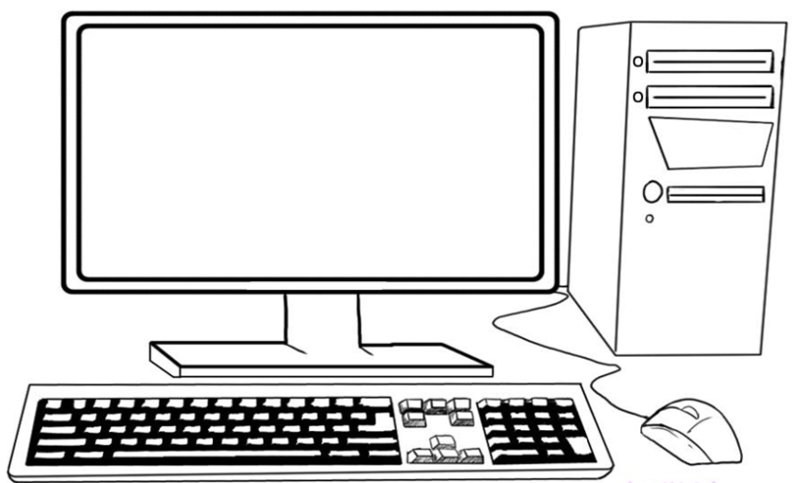
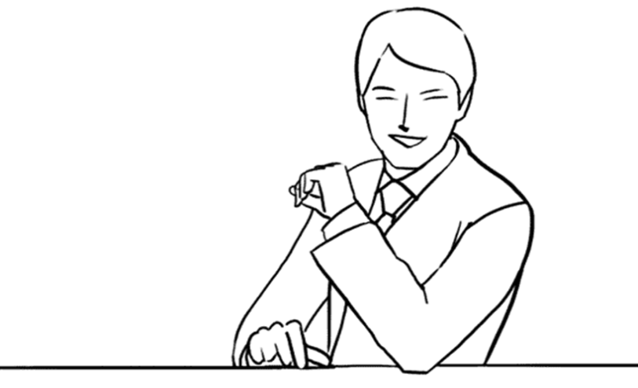



Die 1. Gruppe
Die 2. Gruppe
Die 3. Gruppe

Slide 3
1. Die Berufswahl
die Fähigkeiten
die Statistik
die Berufe
der Charakter
6 Wörter – „5“ 4 – 5 Wörter – „4“
3 Wörter – „3“ 0 – 2 Wörter – „2“
die Berufsausbildung
die Information
die Freunde
die Gesundheit
der Traumberuf
die Menschen

Slide 4
2. Was ist für die Berufswahl wichtig?
12 – 14 Wörter – „5“ 10 – 11 Wörter – „4“
7 – 9 Wörter – „3“ 0 – 6 Wörter – „2“
Konkrete Zukunftspläne
Interesse für einen
bestimmten Beruf
3. die Wissenschaft
4. der Schulabschluss
5. gute Noten im Zeugnis
6. die Verwandte
7. allgemeine Reife
8. Selbstständigkeit
9. die Namen
10. Familientradition
das Berufspraktikum
Modeberufe
die Körperpflege
der Charakter des Menschen
der realen Stellenwert des Berufes in der Gesellschaft
die Meinung der Freunde
die Vorbilder
viel Geld verdienen
viel Freizeit
Interesse für ein Sachgebiet

Slide 5
3. Verteilt die folgenden Berufe richtig!
die Lehrberufe | die Pflegeberufe | die technische Berufe | die Kreativberufe
Профессии,
связанные с
преподаванием
Профессии,
связанные с
уходом
Технические
профессии
Творческие
профессии
1) der Schullehrer, 2) der Maler, 3) der Ingenieur, 4) der Arzt, 5) der
Bühnenbildner, 6) der Pharmazeut, 7) der Schulpsychologe, 8) der
Schriftsteller, 9) der Schlosser, 10) die Krankenschwester, 11) der
Hochschullehrer, 12) der Mechaniker, 13) der Apotheker, 14) der
Fotograf, 15) der Bibliothekar, 16) der Friseur, 17) die Sprechstun-
denassistentin, 18) der Künstler, 19) der Maurer, 20) der Dozent,
21) der Dichter, 22) die Arzthelferin, 23) der Kraftfahrer, 24) die
Kosmetikerin, 25) der Bergmann, 26) der Exkursionsleiter, 27) die
Handpflegerin, 28) die Kindergärtnerin, 29) der Architekt, 30) der
Drucker.

Slide 6
3. Verteilt die folgenden Berufe richtig!
die Lehrberufe | die Pflegeberufe | die technische Berufe | die Kreativberufe
Профессии,
связанные с
преподаванием
Профессии,
связанные с
уходом
Технические
профессии
Творческие
профессии
1), 7), 11), 20), 26), 28)
4), 6), 10), 13), 15),16), 17), 22), 24), 27)
3), 9), 12),
19), 23), 25),
29), 30)
2), 5), 8),
14), 18), 21)
28 – 30 Wörter – „5“ 22 – 27 Wörter – „4“
10 – 21 Wörter – „3“ 0 – 9 Wörter – „2“

Slide 7
4. Ratet bitte Berufe richtig!
Wer heilt die Menschen?
Wer baut Häuser?
Wer schreibt Bücher?
Wer projektiert die neuen Gebäude?
Wer lehrt die Kinder?
Wer fährt den Bus?
Wer verkauft die Wahren im Lebensmittelgeschäft?
Wer malt Bilder?
Wer modeliert Gesichtsmasken?
der Arzt
der Arbeiter
der Schriftsteller
der Architekt
der Lehrer
der Fahrer
der Verkäufer
der Maler
der Maskenbildner
1 – 6
2 – 8
3 – 1
4 – 2
5 – 3
6 – 7
7 – 9
8 – 4
9 – 5
9 Wörter – „5“ 7 – 8 Wörter – „4“
4 - 6 Wörter – „3“ 0 – 3 Wörter – „2“

Slide 8
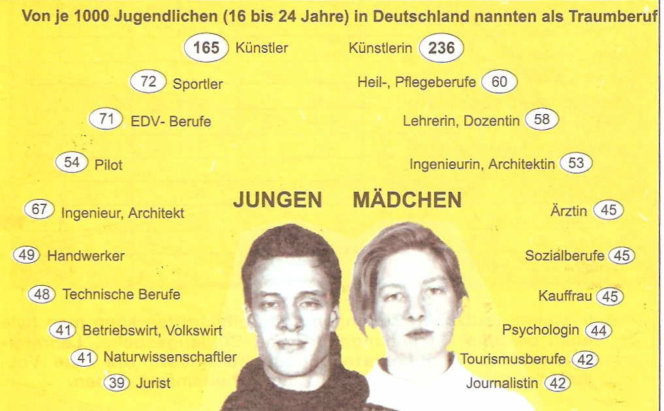
Welche Berufswünsche haben deutsche Jugend- liche? (aus Zeitschriften “JUMA” und “TIPP”)

Slide 9
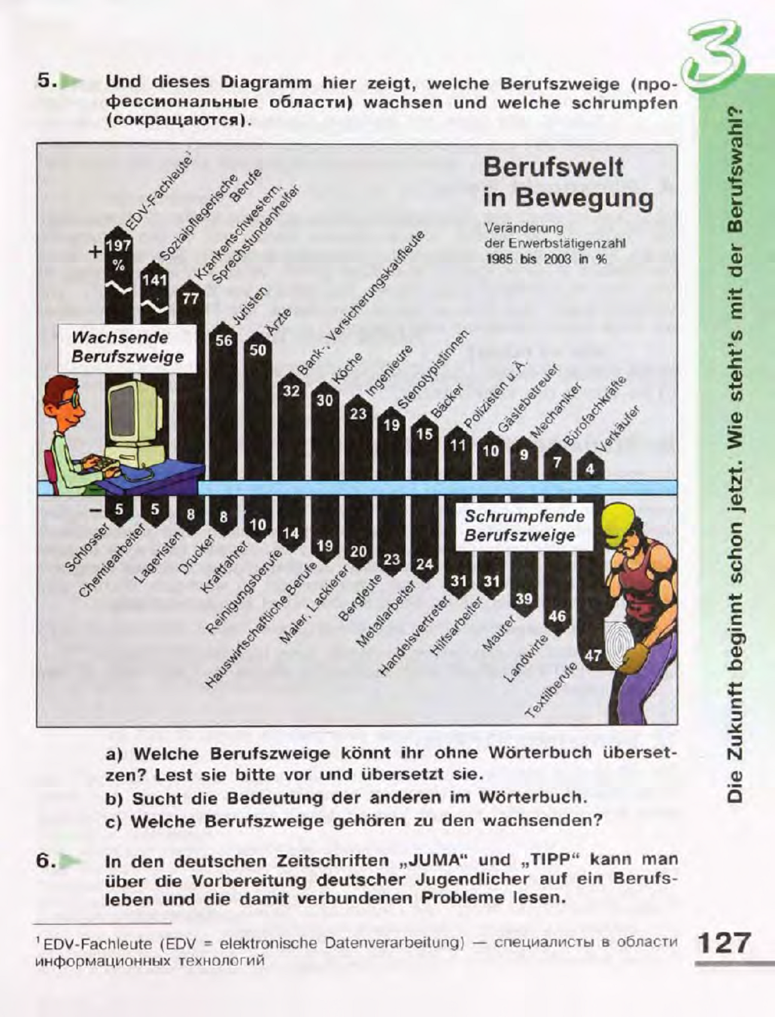

Slide 10
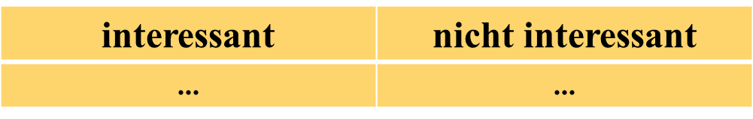
Seht ihr die Tabelle im Lehrbuch (Üb. 5, S. 127) an und nennt jene Berufe, die ihr besonders interessant und wenig interessant findet. Beginnt so:
Für mich sind solche Berufe (nicht) interessant, wie...
Schreibt ihr heraus!

Slide 11

der Psychologe

Slide 12
5. Macht die Sätze komplett!
1. Nach dem Abschluß der 9. Klasse möchte ich …
2. Besonders populär sind heute folgende Berufe …
3. Attraktiv finde ich …
4. Nicht attraktiv sind für mich …
5. Ich kann …
6. Ich habe meinen zukünftigen Beruf …
7. Bei der Berufswahl ist für mich… wichtig.
8. Ich brauche für meinen zukünftigen Beruf …
a) vielen Menschen helfen.
b) gute Kenntnisse, Fähigkeiten, Gesundheit.
c) eine Berufsschule besuchen (auf der Oberstufe
der Schule weiterlernen.
d) meine Interessen.
e) schon (noch nicht) gewählt.
f) EDV-Berufe.
g) Dolmetscher, weil dieser Beruf mir nicht gefällt.
h) Lehrberufe, weil sie mich interessieren.

Slide 13
1. Nach dem Abschluß der 9. Klasse möchte ich
c) eine Berufsschule besuchen (auf der Oberstufe der Schule
weiterlernen.
2. Besonders populär sind heute folgende Berufe
f) EDV-Berufe.
3. Attraktiv finde ich
h) Lehrberufe, weil sie mich interessieren.
4. Nicht attraktiv sind für mich
g) Dolmetscher, weil dieser Be-
ruf mir nicht gefällt.
5. Ich kann
a) vielen Menschen helfen.
6. Ich habe meinen zukünftigen Beruf
e) schon (noch nicht)
gewählt.
7. Bei der Berufswahl ist für mich d) meine Interessen wichtig.
8. Ich brauche für meinen zukünftigen Beruf
b) gute Kenntnisse,
Fähigkeiten, Gesundheit.

Slide 14
1 – c 2 – f 3 – h 4 – g
5 – a 6 – e 7 – d 8 – b
8 S. – „5“
6 – 7 S. – „4“
4 – 5 S. – „3“
0 – 3 S. – „2“

Slide 15
«Das Blatt der Selbstkontrolle»
20 – 25 – „5“ 11 – 18 – „3“
15 – 19 – „4“ 0 – 10 – „2“
1. Die Stunde war... 2. Ich war... 3. Es hat mir (nicht) gefallen... | (nicht) interessant. (nicht) aktiv. anderen helfen. Aufgaben richtig machen. nach dem Muster folgen. alles richtig machen. in der Gruppe arbeiten.

Slide 16
Die Hausaufgabe:
Рассказ о планах на будущее
S. 141 – 142
2. Презентация о профессиях

Slide 17
Список источников:
Изображение людей
Нарисованный человек
Техника
Нарисованный компьютер
Нарисованный цветок
Человек на природе
Психолог
Немецкий язык. Учебник. 9 класс. Москва. Просвещение 2014.
Немецкий язык. Учебник. 9 класс. Москва. Просвещение 2012.

